Slide 1

対応問題 | 補充問題
p.73 練習3
p.84 練習11
p.85 練習12 練習13
p.86 練習14 練習15
p.91 練習18
p.93 練習20
p.96 練習22
p.97 練習23

Slide 2
対応問題 | 補充問題
p.98 練習24

Slide 3
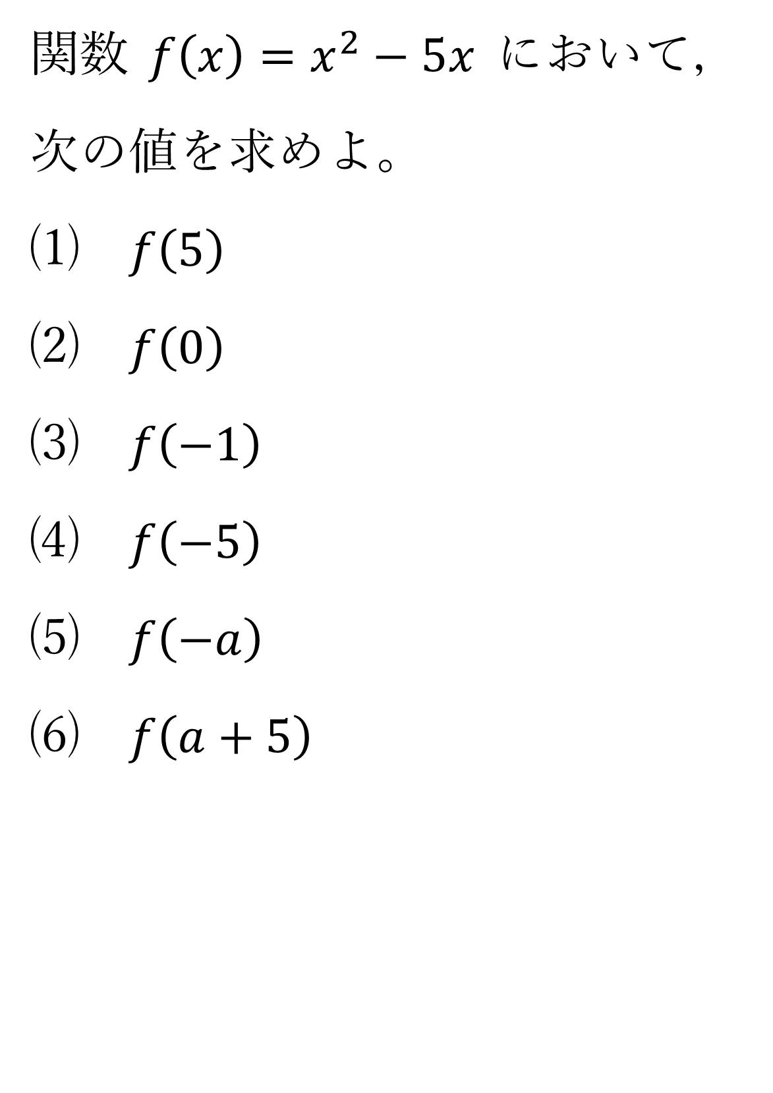
73
3
関数 $f\left(x\right)=x^{2}−5x$ において，
次の値を求めよ。
⑴ $f\left(5\right)$
⑵ $f\left(0\right)$
⑶ $f\left(−1\right)$
⑷ $f\left(−5\right)$
⑸ $f\left(−a\right)$
⑹ $f\left(a+5\right)$

Slide 4

84
11
次の$2$次関数を
$$y={\left(x−p\right)}^{2}+q$$
の形に変形せよ。
⑴ $y=x^{2}−4x−1$
⑵ $y=x^{2}+6x+5$
⑶ $y=x^{2}+10x−3$
⑷ $y=x^{2}−8x−3$

Slide 5

85
12
次の$2$次関数を
$$y={\left(x−p\right)}^{2}+q$$
の形に変形せよ。
⑴ $y=x^{2}+x$
⑵ $y=x^{2}−x+1$
⑶ $y=x^{2}+5x−3$
⑷ $y=x^{2}−3x+4$

Slide 6
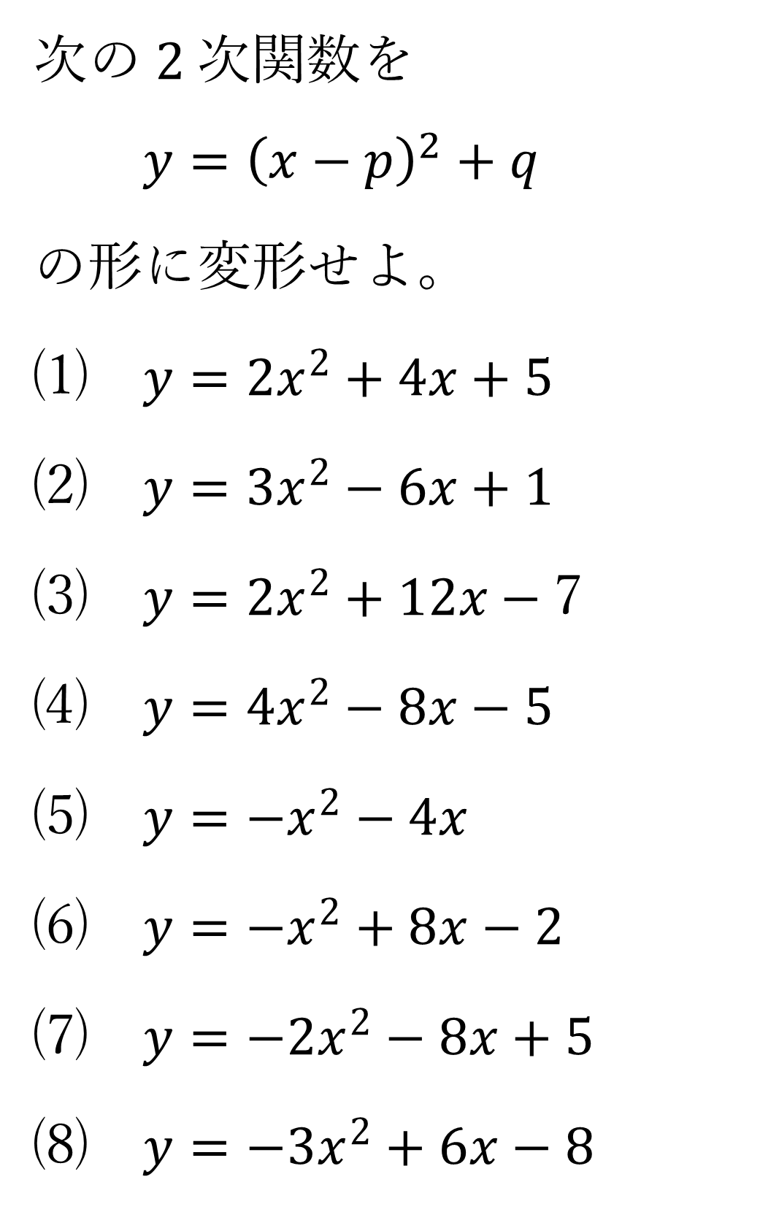
85
13
次の$2$次関数を
$$y={\left(x−p\right)}^{2}+q$$
の形に変形せよ。
⑴ $y=2x^{2}+4x+5$
⑵ $y=3x^{2}−6x+1$
⑶ $y=2x^{2}+12x−\text{7}$
⑷ $y=4x^{2}−8x−5$
⑸ $y=−x^{2}−4x$
⑹ $y=−x^{2}+8x−2$
⑺ $y=−2x^{2}−8x+5$
⑻ $y=−3x^{2}+6x−8$

Slide 7
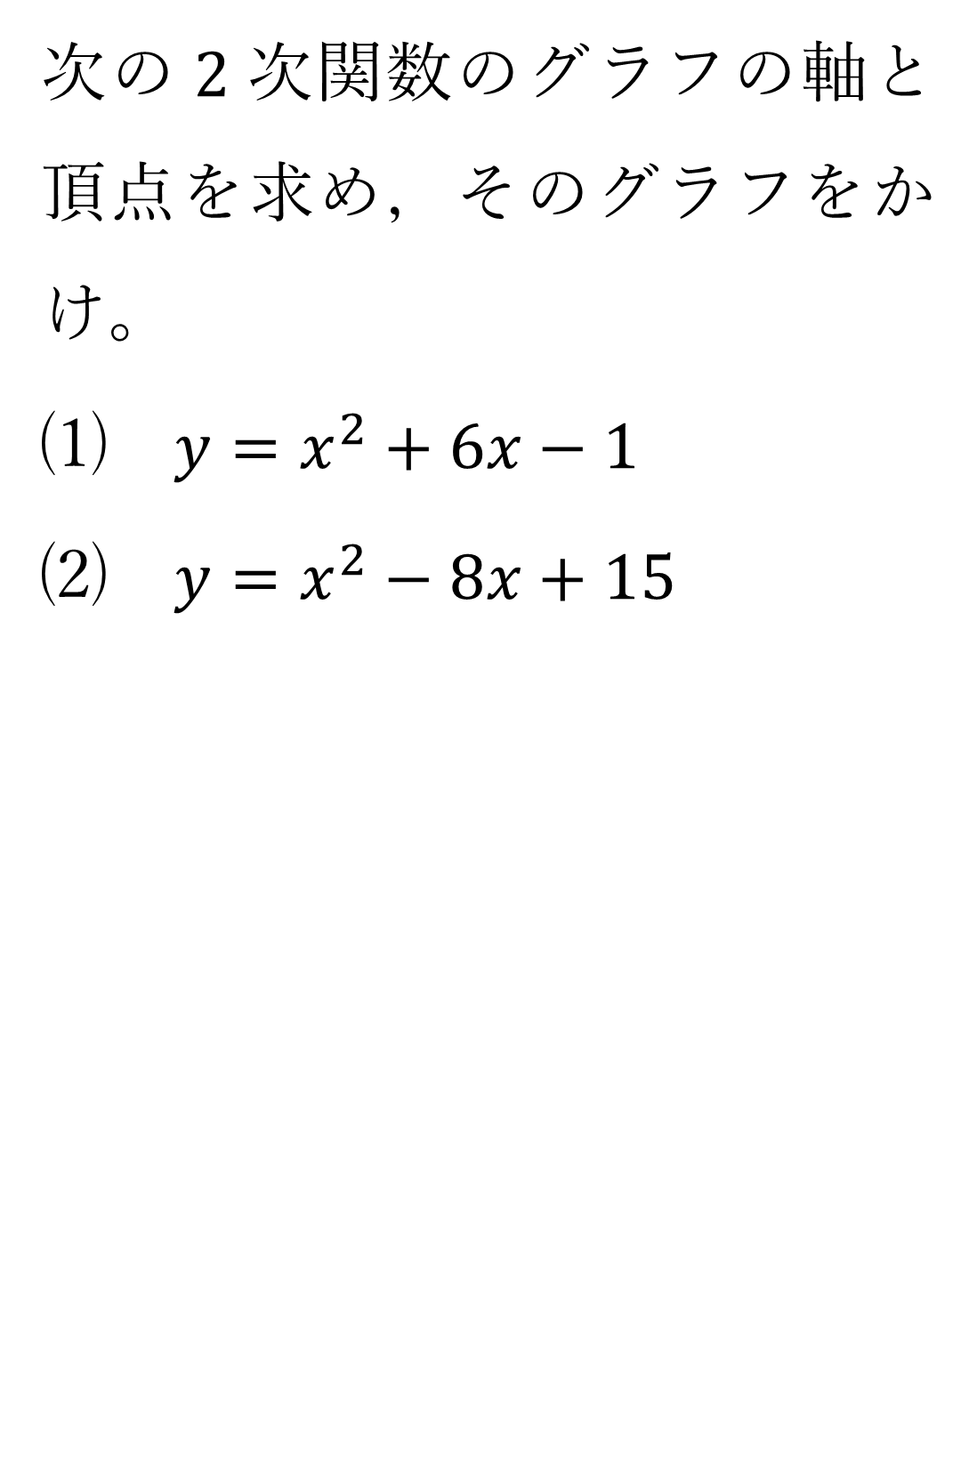
86
14
次の$2$次関数のグラフの軸と頂点を求め，そのグラフをかけ。
⑴ $y=x^{2}+6x−1$
⑵ $y=x^{2}−8x+15$

Slide 8
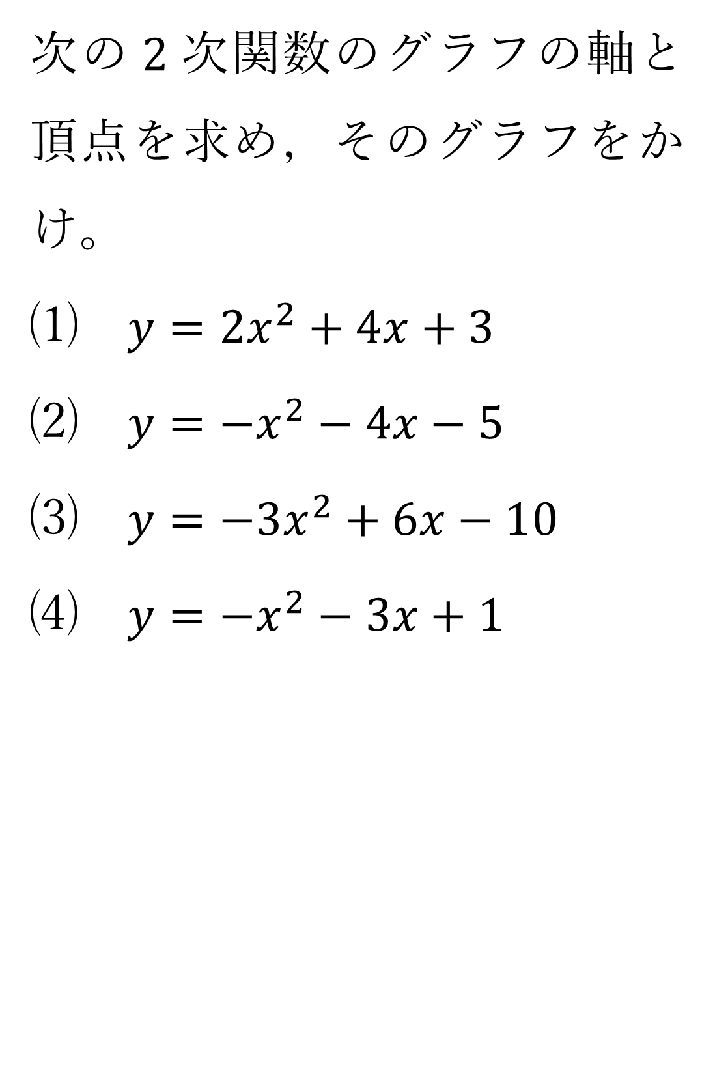
86
15
次の$2$次関数のグラフの軸と頂点を求め，そのグラフをかけ。
⑴ $y=2x^{2}+4x+3$
⑵ $y=−x^{2}−4x−5$
⑶ $y=−3x^{2}+6x−10$
⑷ $y={−x}^{2}−3x+1$

Slide 9
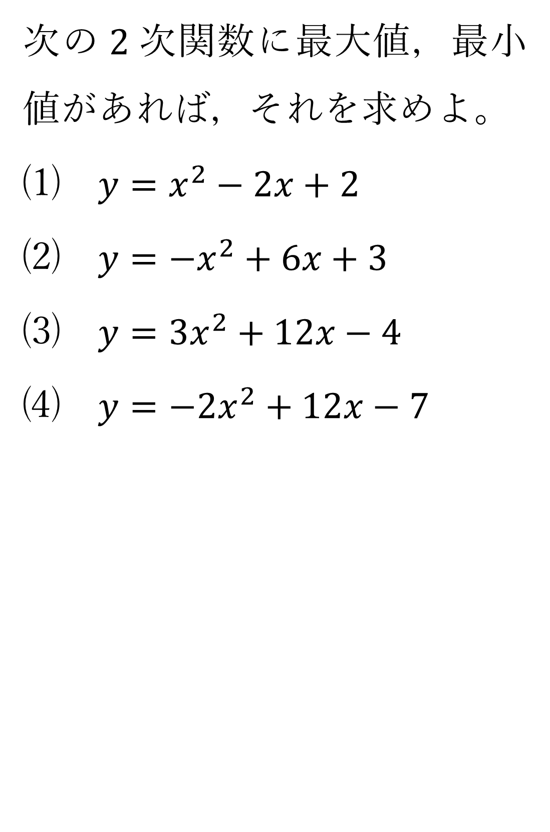
91
18
次の$2$次関数に最大値，最小値があれば，それを求めよ。
⑴ $y=x^{2}−2x+2$
⑵ $y=−x^{2}+\text{6}x+3$
⑶ $y=3x^{2}+12x−4$
⑷ $y=−2x^{2}+12x−7$

Slide 10
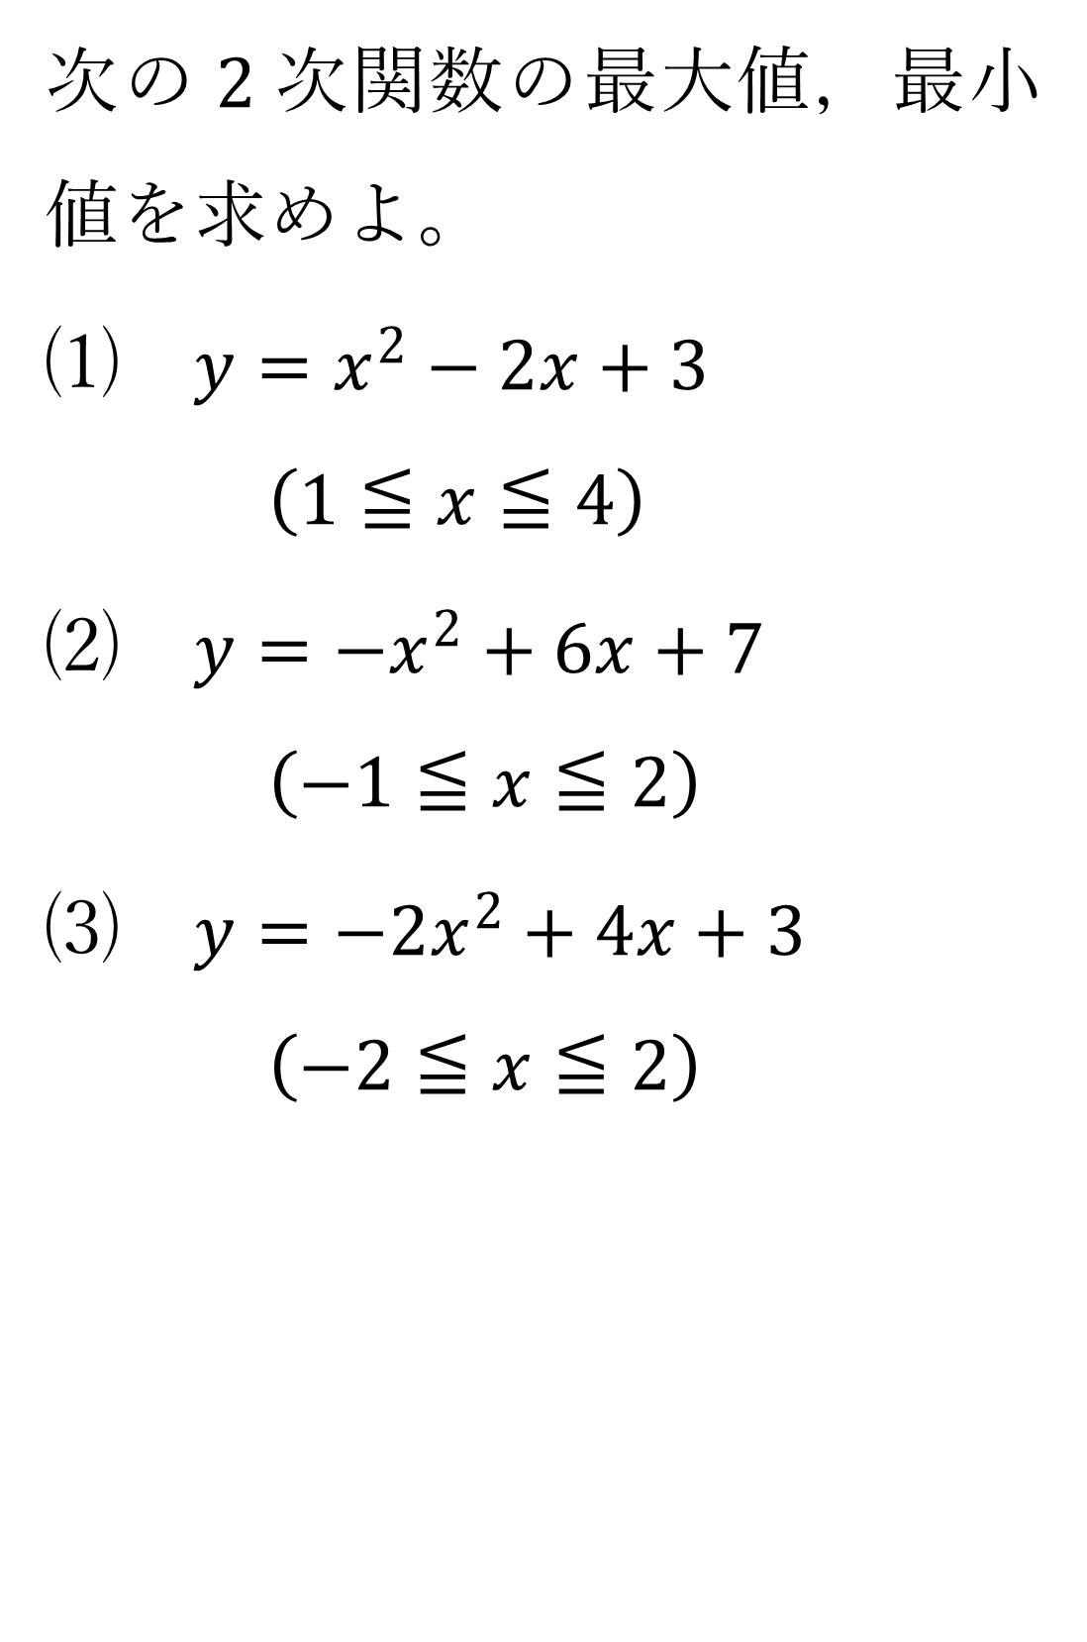
93
20
次の$2$次関数の最大値，最小値を求めよ。
⑴ $y=x^{2}−2x+3$
$$\left(1≦x≦4\right)$$
⑵ $y=−x^{2}+6x+7$
$$\left(−1≦x≦2\right)$$
⑶ $y=−2x^{2}+4x+3$
$$\left(−2≦x≦2\right)$$

Slide 11
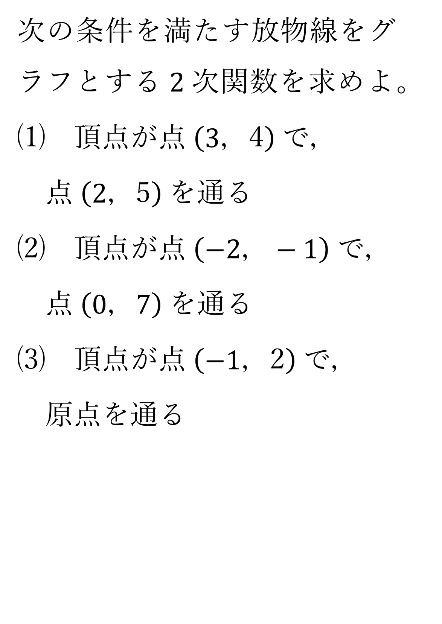
96
22
次の条件を満たす放物線をグラフとする$2$次関数を求めよ。
⑴ 頂点が点$\left(3\text{，}\text{4}\right)$で，
点$\left(2\text{，}\text{5}\right)$を通る
⑵ 頂点が点$\left(−2\text{，}−1\right)$で，
点$\left(0\text{，}7\right)$を通る
⑶ 頂点が点$\left(−1\text{，}\text{2}\right)$で，
原点を通る

Slide 12
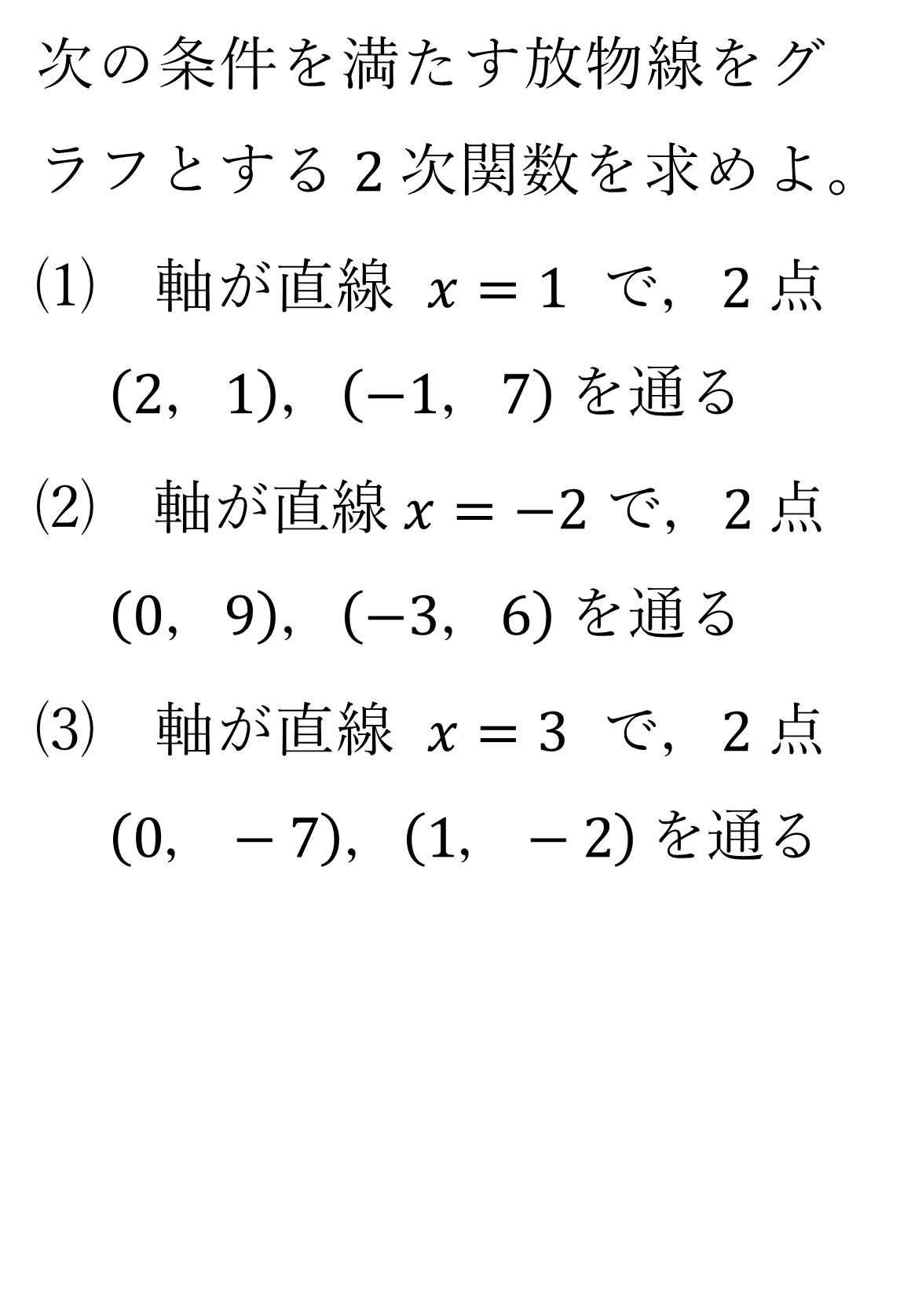
97
23
次の条件を満たす放物線をグラフとする$2$次関数を求めよ。
⑴ 軸が直線 $x=1$ で，$2$点$\left(2\text{，}1\right)\text{，}\left(−1\text{，}\text{7}\right)$を通る
⑵ 軸が直線 $x=−2$ で，$2$点$\left(\text{0}\text{，}\text{9}\right)\text{，}\left(−3\text{，}6\right)$を通る
⑶ 軸が直線 $x=3$ で，$2$点$\left(\text{0}\text{，}−7\right)\text{，}\left(1\text{，}−2\right)$を通る

Slide 13
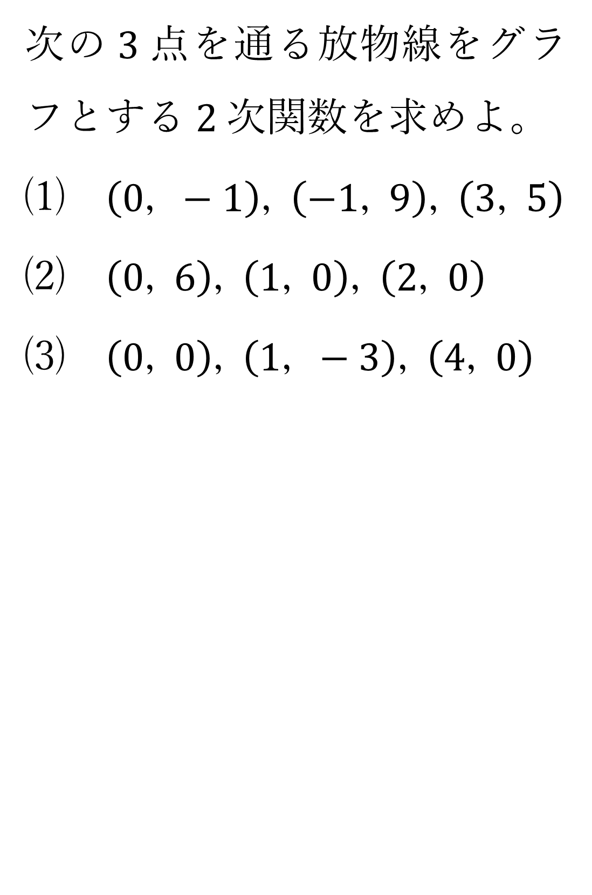
98
24
次の$3$点を通る放物線をグラフとする$2$次関数を求めよ。
⑴ $\left(0\text{，}−1\right)\text{，}\left(−1\text{，}9\right)\text{，}\left(3\text{，}5\right)$
⑵ $\left(0\text{，}6\right)\text{，}\left(1\text{，}0\right)\text{，}\left(2\text{，}0\right)$
⑶ $\left(0\text{，}0\right)\text{，}\left(1\text{，}−3\right)\text{，}\left(4\text{，}0\right)$

